Slide 1
Районный семинар учителей иностранного языка
Использование информационно-коммуникационных технологий (ИКТ) на уроках страноведения
Подготовила: учитель английского языка
Зайцева Н. Н.
МОУ Видновская гимназия

Slide 2
Использование компьютерных технологий помогает учителю:
Привлекать пассивных слушателей к активной деятельности
Делать занятия более наглядными и интенсивными;
Формировать информационную культуру учащихся
Активизировать познавательный интерес учащихся;
Реализовывать личностно-ориентированный и дифференцированный подходы в обучении
Дисциплинировать самого учителя, формировать его интерес к работе
Активизировать мыслительные процессы (анализ, синтез, сравнение и др.)

Slide 3
Способы использования ИКТ в урочное и внеурочное время
Презентации о странах изучаемого языка
Виртуальные туры и экскурсии на английском языке
Работа на образовательных и культурных интернет-сайтах англоязычных стран
Просмотр фильмов на английском языке
Выполнение Online-тестов
Видеоконференции с носителями языка
Аудиоверсии художественных и научных текстов
Использование медиатеки для изучения различных аспектов языка
Дистанционные олимпиады и конкурсы

Slide 4
Виртуальные экскурсии по странам, городам и культурным объектам
Адреса сайтов:
www.whitehousehistory.org
www.visitlondon.com
www.studyquest.net
www.sydney.com.au

Slide 5
www.whitehousehistory.org

Slide 6
www.whitehousehistory.org

Slide 7
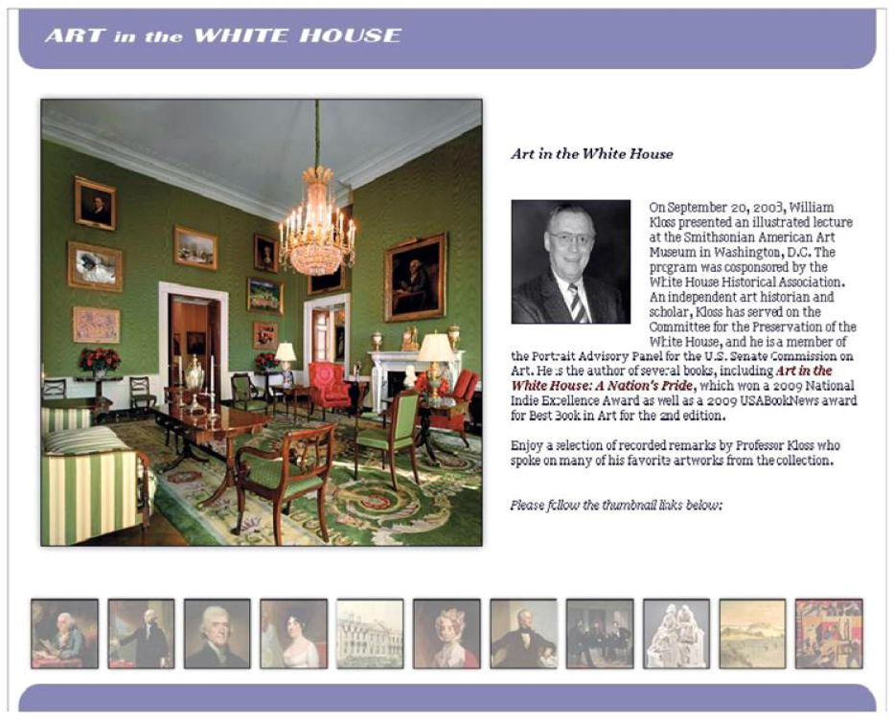
www.whitehousehistory.org

Slide 8
www.whitehousehistory.org

Slide 9
Коммуникативная
компетенция
учащихся
Речевая
Учебно-познавательная
Языковая
Социо-лингвистическая
Компенсаторная

Slide 10
Дистанционные олимпиады
Адреса сайтов:
www.future4you.ru
www.farosta.ru
www.nic-snail.ru
www.macmillan.ru

Slide 11
www.future4you.ru

Slide 12
www.farosta.ru

Slide 13
www.nic-snail.ru

Slide 14
www.eidos.ru

Slide 15
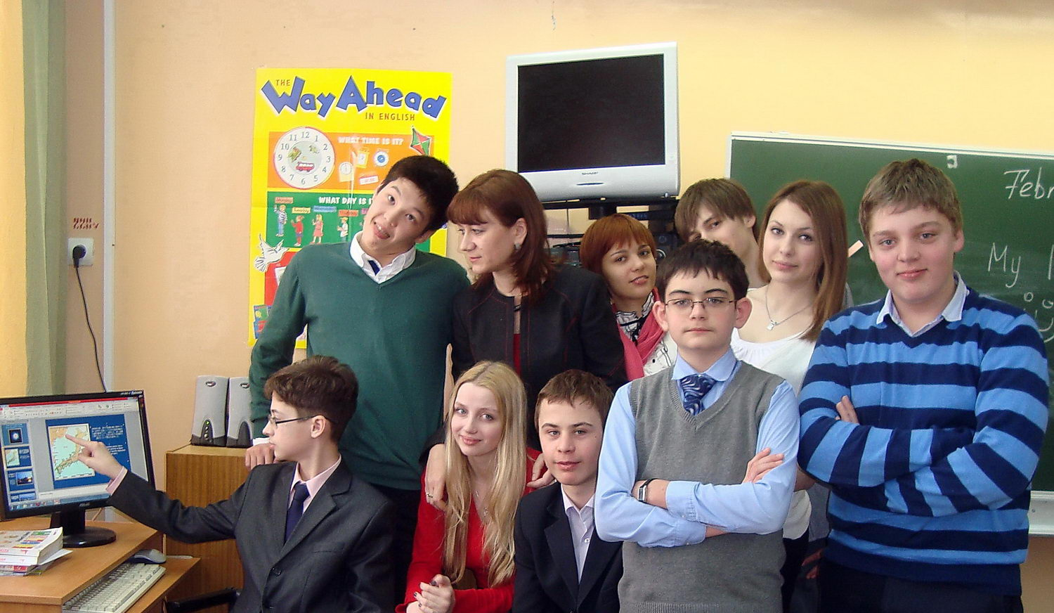
Презентация как финальный этап работы над проектами учащихся
Презентация мультилингвального проекта по теме «Атомная энергетика в странах мира»

Slide 16
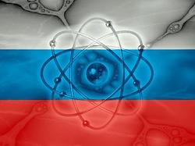
Атомная энергетика в России

Slide 17
Курчатовская АЭС
На начало 2010 года доля России на рынке услуг по строительству и эксплуатации АЭС в мире составляла 16 %. В перспективе эта доля может увеличиться до 25 %.

Slide 18
Atomic Energetics in the United Kingdom

Slide 19
The biggest nuclear power station in Hinkle, west of England
The country has full fuel cycle facilities, including major reprocessing plants.

Slide 20
الطاقة النووية في ايران (Atom Energetics in Iran)

Slide 21
البحرية الأخرى. لا يمكن أن تنمو في التربة الملوثة المحاصيل الغذائية. بالإضافة إلى ذلك ، التلوث يفسد الجمال الطبيعي لكوكبنا. التلوث البيئي معقدة مثل خطيرة. سيارات تلوث الهواء ، ولكن إعطاء الناس فرصة للسفر. المصانع تلوث الهواء والماء ، ولكنها تشغل الناس وإنتاج السلع الضرورية. الأسمدة والمبيدات هامة للزراعة ، لكنها يمكن أن تدمر التربة.
(The first Iranian nuclear power station was built in Bushehr with the help of Russian specialists. Scientists, researchers and specialists from neighboring countries are invited to attend "first-born" Iranian nuclear power station)

Slide 22
Atomenergetik in Deutschland

Slide 23
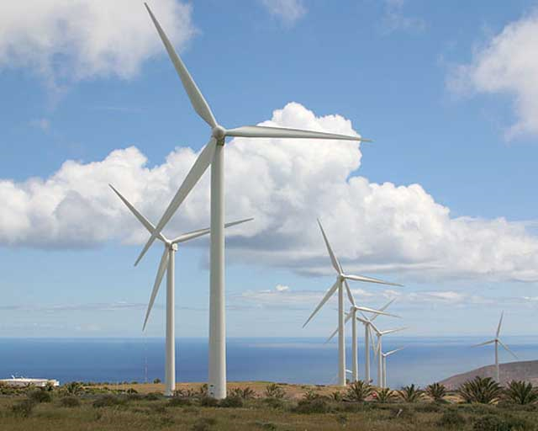
Windkraftgenerator
Bundeskanzler Angela Merkel sagte: "Wir könnten erste Große Industrienation werden, die einen solchen Übergang zu einer effizienten und erneuerbaren Energie erreichen kann, mit allen Möglichkeiten, die für Export, Entwicklung neuer Technologien und neue Arbeitsplätze erscheinen".

Slide 24
日本における原子力発電 (Atom Energetics in Japan)

Slide 25
地震の後、緊急の歴史で初めての原子力発電所"福島1"2011年月日における津波と非冷却システムが原因放射能汚染の脅威として宣言されました。
(After the earthquake and tsunami the cooling systems of "Fukushima 1" were failed. In March 11, 2011 the emergency was declared because of the threat of radioactive contamination.)

Slide 26
Использование ИКТ учащимися
Использование электронной библиотеки
Мультимедийные курсы
Создание публикаций, презентаций, веб-страниц
Тестирование Online
Использование Интернет-ресурсов
Прослушивание аутентичных текстов
Просмотр фильмов
Переписка по электронной почте со сверстниками-носителями языка
Участие в текстовых и голосовых чатах
Участие в заочных олимпиадах
Участие в дистанционных проектах и межпредметных конкурсах и т.д.

Slide 27
Использование ИКТ учителем для подготовки к работе
Обилие языкового и страноведческого материала в сети Интернет
Возможность использования электронных энциклопедий и словарей при подготовке к урокам
Подробное описание новейших обучающих технологий
Возможность постоянно повышать собственный уровень владения языком
Обмен опытом с коллегами (виртуальные методические объединения)
Повышение уровня квалификации без отрыва от работы (дистанционные курсы)
Участие в конференциях и вебинарах

Slide 28
Вебинары позволяют
1. Получить новую информацию по вопросам образования
2. Услышать мнение специалистов по актуальным проблемам
3. Поучаствовать в обсуждении интересных тем
4. Повысить квалификацию (с получением
сертификата)

Slide 29
www.prosv.ru

Slide 31
www.macmillan.ru

Slide 33
www.longman.ru

Slide 34
www.britishcouncil.org

Slide 35
Технология ИКТ на уроках страноведения позволяет:
Развивать учебно-познавательную компетенцию учащихся
Дать более объемный страноведческий материал, тем самым формируя социолингвистическую компетенцию учащихся
Реализовать новый стандарт в образовании в условиях модернизации современного общества

Slide 36
Благодарим за внимание! Thank you for attention! Vielen Dank für Ihre Aufmerksamkeit!

